Slide 1


K-Digital Training
대한상공회의소 광주인력개발원
CNN을 활용한 졸음 방지 프로젝트
( 공장 근로자 졸음 방지 )
TEAM 5조 팀명 : 탕탕특공대
강민영, 박의용, 김기태

Slide 2
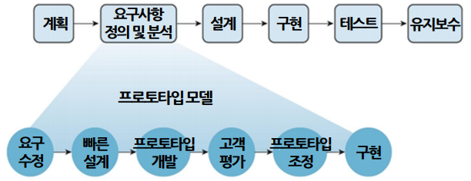
목차
01. 프로젝트 개요
02. 프로젝트 팀 구성 및 역할
03. 프로젝트 수행 절차 및 방법
04. 프로젝트 수행 결과
05. 자체 평가 의견

Slide 3
01
01. 프로젝트 개요
구분 | 내용
1. 주제선정 배경 | 공장 근로자의 졸음 사고로 사망까지 이어질 수 있는 사안에 문제의식을 가지고, 공장 근로자의 졸음 방지로 주제 한정을 하였습니다.
2. 개요 | CNN, Keras을 활용한 뜬 눈, 감은 눈 딥러닝 후 .h5 모델 생성 3만여개의 이미지 학습으로 정확도 향상 ( 목표 ) 졸음이 감지되면 클라이언트 GUI에 경고 알림을 보내어 졸음 방지 ( 구현 )
3. 구조 | 서버 데이터베이스 구축 클라이언트 졸음 감지 시 서버 신호 전달
4. 기대효과 | 관리자와 근로자 간 안전 체계를 구축한다. 근로자 졸음 방지로 사고 예방을 한다.

Slide 4
02
02. 프로젝트 팀 구성 및 역할
훈련생 | 역할 | 담당 업무
김기태 | 팀장 | ▶ 서비스 시스템 설계 ( 주제 선정, 서비스 구조 ) ▶ 서버 시스템 및 클라이언트 시스템 총괄 ( 최종 테스트 ) ▶ 데이터 수집, CNN 딥러닝 ( 졸음 감지 알림 )
박의용 | 팀원 | ▶ 클라이언트 시스템 구축 ( 데이터 송, 송신 ) ▶ 데이터 수집, CNN 딥러닝 ( 얼굴 인식, 얼굴 각도 감지 )
강민영 | 팀원 | ▶ 서버 시스템 구축 ( 데이터 송, 수신 ) ▶ 데이터 수집, CNN 딥러닝 ( 얼굴 인식, 눈모양 감지 )

Slide 5
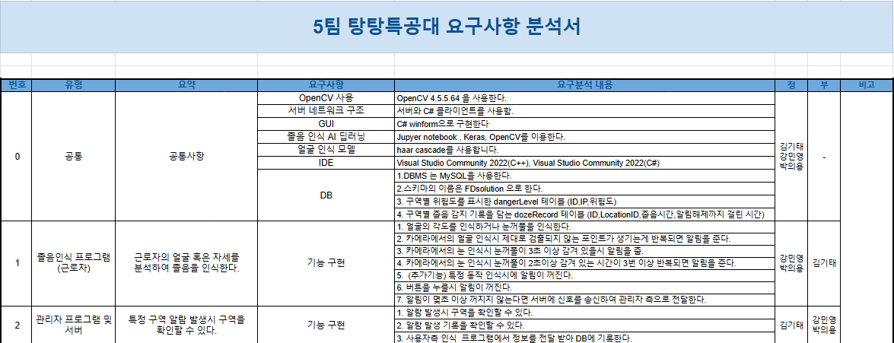
04
03. 프로젝트 수행 절차 및 방법

Slide 6
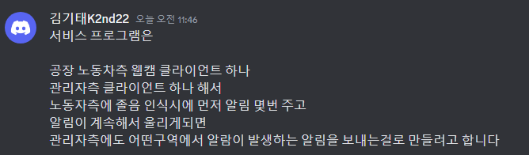
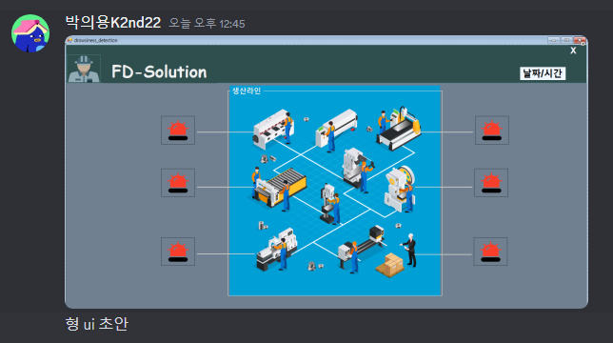
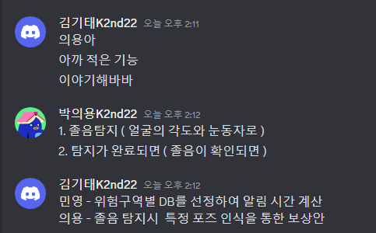
04
03. 프로젝트 수행 절차 및 방법

Slide 7
02
03. 프로젝트 수행 절차 및 방법
개발 환경 | 사용 라이브러리
OS | ▶ Window 10
Language | ▶ Python , C#
Framework | ▶ Winform, PyQt5
DBMS | ▶ MySQL
Library | ▶ Python Channels, TCP/IP, OpenCV, tensorflow
AI | ▶ CNN, Keras
IDE | ▶ Visual Studio, Pycharm, Jupyter Notebook, Google Colab

Slide 8
02
03. 프로젝트 수행 절차 및 방법
단계 | 내용
1 | 필요한 라이브러리 가져오기
2 | 데이터 세트 및 테스트 이미지 로드
3 | 이미지와 레이블 로드 및 데이터 세트 전처리
4 | 데이터 셋에서 닫힌 눈과 열린 눈의 이미지 시각화
5 | 학습 집합과 테스트 집합의 데이터 분포 시각화
6 | 모델 아키텍처 정의
7 | 모델 학습
8 | 열차 세트와 테스트 세트의 Epoch 수에 대한 손실 값과 정확도 플로팅
9 | 테스트 세트에서 모델평가
10 | 분류보고서
11 | 혼동 행렬
12 | 모델 저장

Slide 9
03
03. 설계
3- ( 프로젝트 수행 절차 및 방법 )
구분 | 기간 | 활동 | 비고
사전 기획 | 4/03(월) ~ 4/04(화) (2일) | ▶ 프로젝트 기획 및 주제 선정 ▶ 기획안 작성 | ▶ 아이디어 선정
데이터 수집 | 4/04(화) ~ 4/05(수) (2일) | ▶ 필요 데이터 및 수집 절차 정의 ▶ 데이터 수집 | ▶ Python
CNN 딥러닝 | 4/05(수) ~ 4/09(일) (5일) | ▶ 데이터 정규화로 눈모양, 얼굴각도 인식 | ▶ Python Jupyter Notebook
모델링 | 4/10(월) ~ 4/14(금) (5일) | ▶ 관리자, 클라이언트 모형 구현 | ▶ C#, Winform, Python
서비스 구축 | 4/14(금) ~ 4/15(토) (2일) | ▶ 데스크톱 시스템 설계 및 테스트 | ▶ 최적화, 오류 수정
총 개발기간 | 4/04(화) ~ 4/15(토) (12일) | - | ▶ 사전 기획 기간 미포함

Slide 10
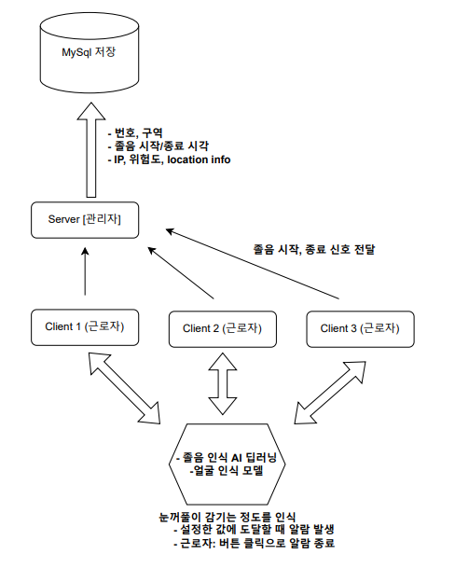
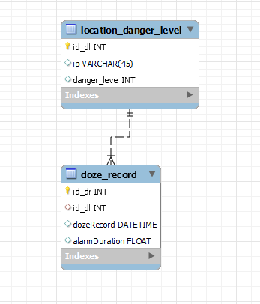
04
03. 프로젝트 수행 절차 및 방법

Slide 11
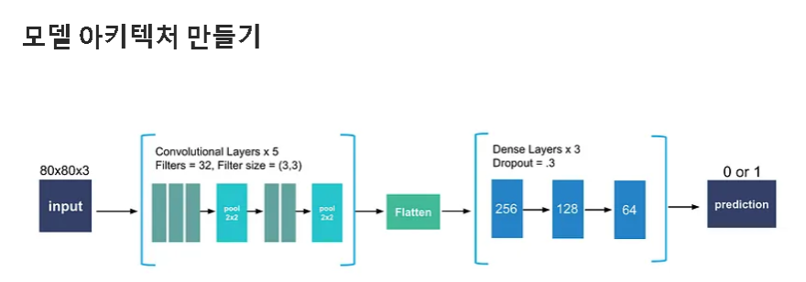
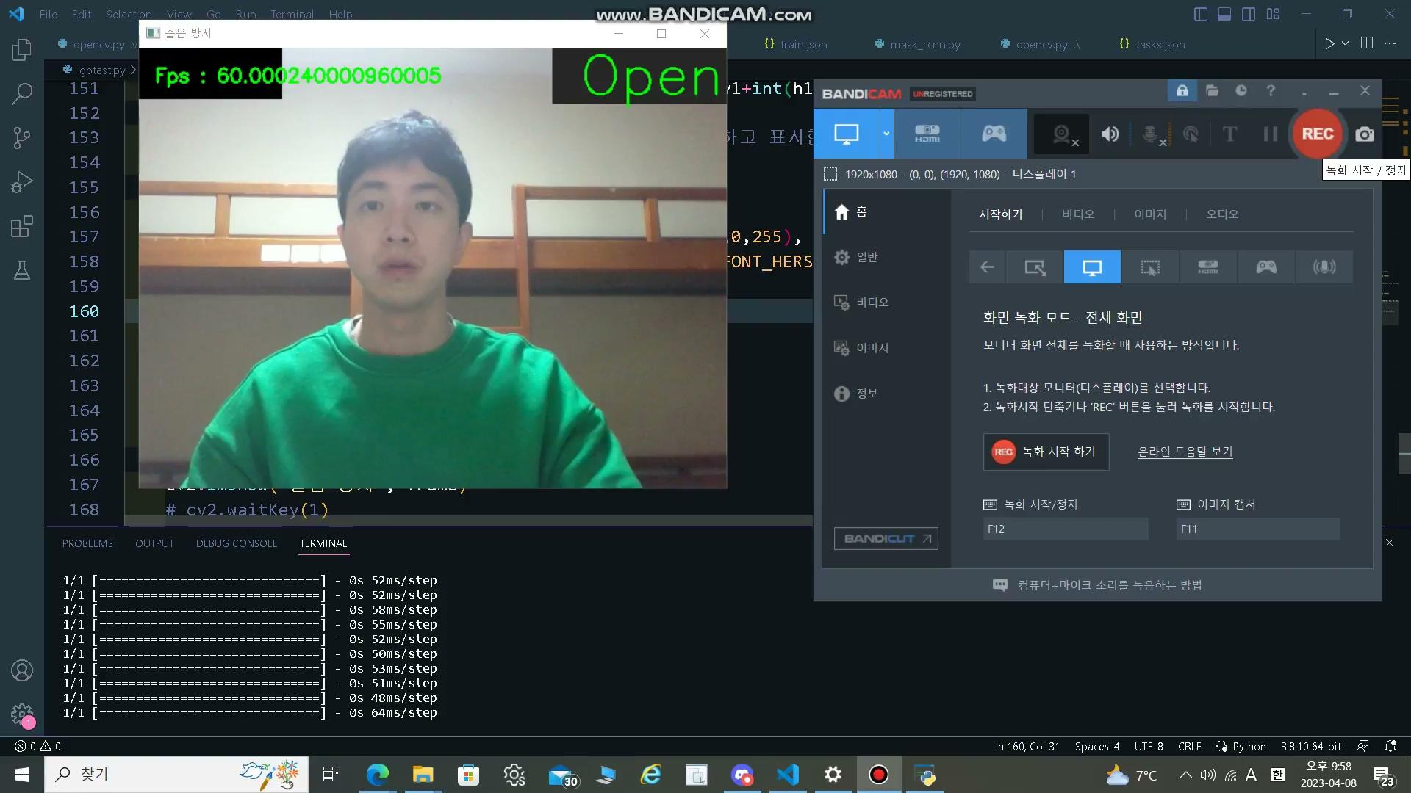
04
04. 프로젝트 수행 결과

Slide 12
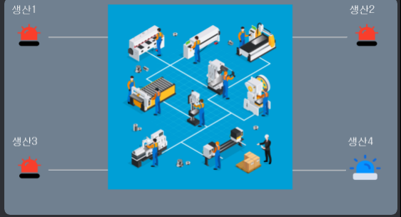
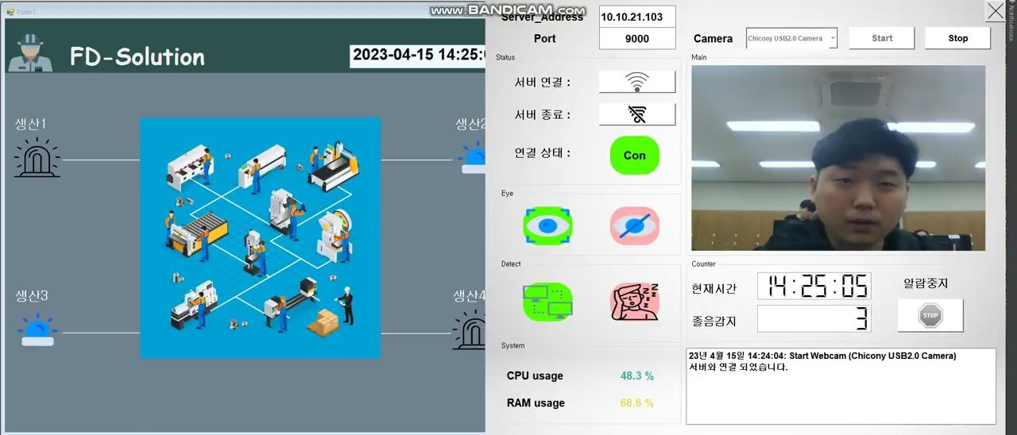
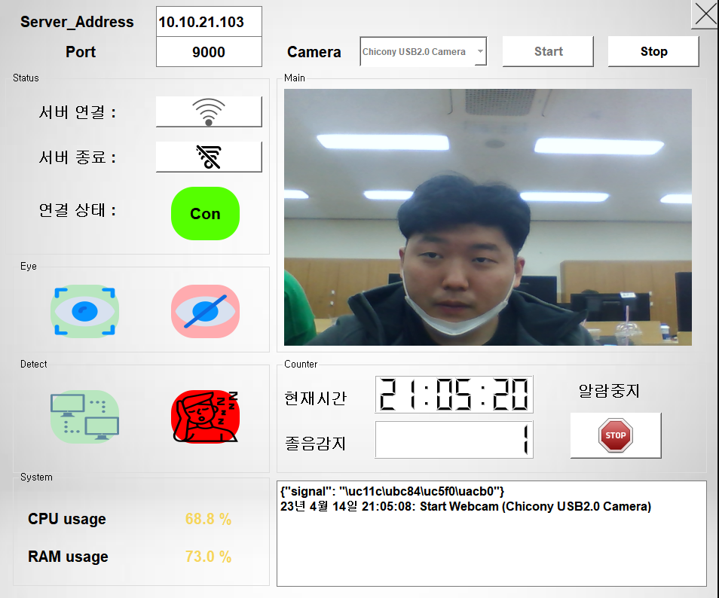
04
04. 프로젝트 수행 결과

Slide 13
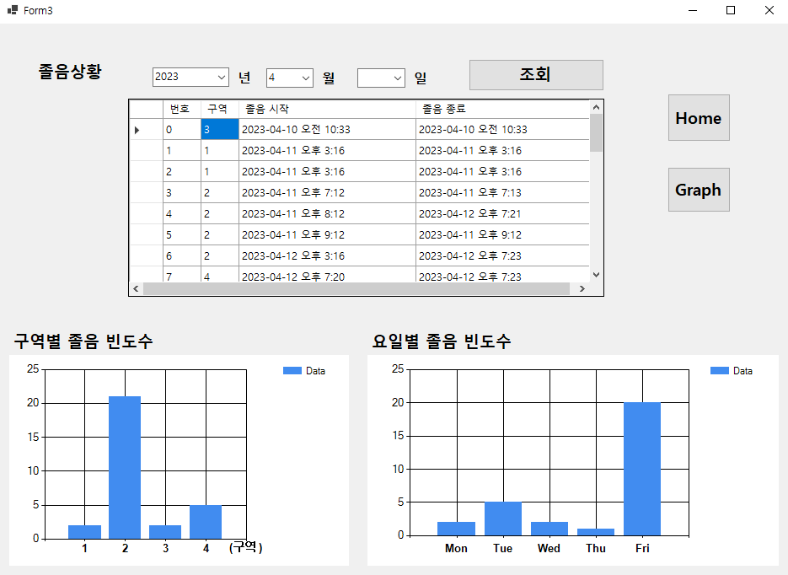

04
04. 프로젝트 수행 결과

Slide 14
04
05. 자체 평가 의견
TCP 통신 ( C# 서버 관리자, PYTHON 클라이언트 근로자) 로 구성되어 있음에 유념하여
exe 파일 형식의 배포를 하고, 실 사용자의 피드백 등을 받으며 유지보수를 해야 한다.
훈련생 | 역할 | 개인 후기
김기태 | 팀장 | C#에 학습한 모델을 적용하여 프로그램을 마무리하고 싶었지만, 여러가지 변수로 인해, C# 서버, PYTHON 클라이언트로 마무리가 되어 아쉬움이 남는다.
박의용 | 팀원 | CNN 딥러닝 및 모델 구현을 처음부터 끝까지 직접 해 보면서, 예상치 못한 문제를 직면했을 때, 문제해결을 위해 어떻게 해야 하는지에 대해 많은 배움이 있었다.
강민영 | 팀원 | CNN은 양질의 데이터를 1만개 이상 모아서 모델에게 학습을 여러번 시켜서 정확도를 높이는 것이 관건이었고, 많은 연습이 되었다. 서버에 저장해 놓은 DB정보를 C# UI에 띄우고 완성 후 그래프도 만들어 보며 구조학습에 큰 도움이 되었다.

Slide 15
K-Digital Training
감사합니다.

